Slide 1
500kV GIS开关站不完整串改造施工质量工艺
2021年5月

Slide 2
目录
1
扩建工程概述
2
设备安装施工
CONTENTS
3
耐压试验过程
4
经验分享总结

Slide 3
01
CHAPTER
扩建工程概述

Slide 4
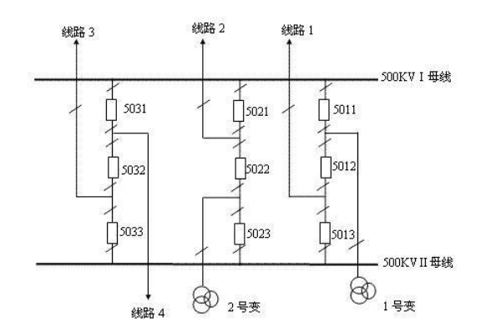
01
电气主接线方式
500kV开关站在高压系统中一般担负汇集电能、重新分配负荷、输送功率等多重任务，因此它在高压输电系统中有着重要地位。
目前我国500kV开关站电气主接线一般采用双母线四分段带旁路和3/2断路器的接线方式。3/2断路器接线方式的运行优点日渐凸现，现在开关站电气主接线更多采用3/2接线方式。

Slide 5
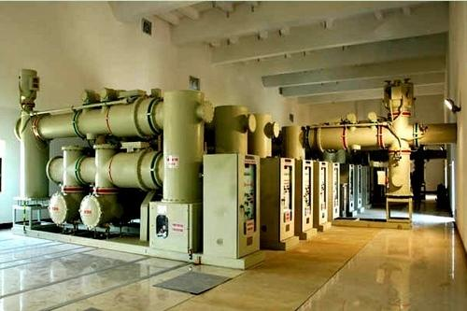
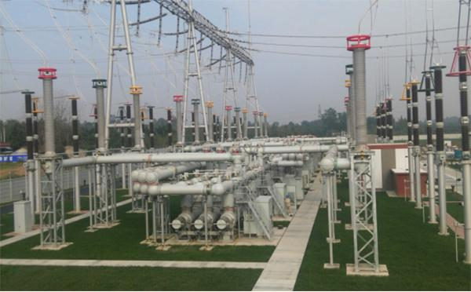
什么是GIS？
02
扩建内容
六氟化硫封闭式组合电器，国际上称为“气体绝缘开关设备”(Gas lnsulated Switchgear)简称GIS，它将一座变电站中除变压器以外的一次设备，包括断路器、隔离开关、接地开关、电压互感器、电流互感器、避雷器、母线、电缆终端、进出线套管等，经优化设计有机地组合成一个整体。
这些设备或部件全部封闭在金属接地的外壳中，在其内部充有一定压力的SF6绝缘气体，故也称SF6全封闭组合电器。

Slide 6
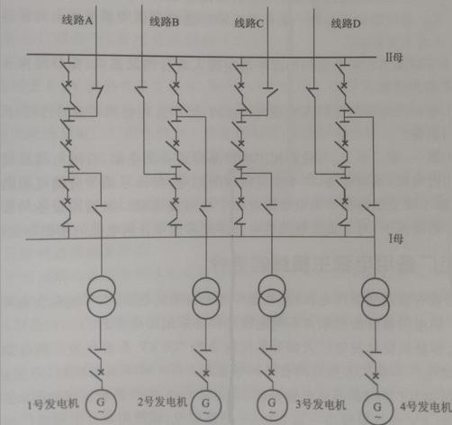
02
扩建内容
某核电厂开关站内主接线采取3/2 接线形式，500kV GIS 前 期 已 经 安 装 完 成 10 个 间 隔 ，分别是B1.1/B1.2/B1.3，B2.1/B2.2/B2.3，B3.2/B3.3，B4.1/B4.2，3/2 接线形式。本期扩建将第三串、第四串补全（加两个间隔），即 B3.1 与 B4.3

Slide 7
02
CHAPTER
设备安装施工

Slide 8
01
扩建总览
一次停电
两次停电
优点
优点
开关站内设备断电，施工安全风险降至最低
缩短了母线停电时间，减少单母线运行时间
有更充裕的时间处理设备安装期间可能出现的问题
停电安排
缺点
缺点
停电时间过长，影响电网供电调度，减少了电厂发电量
停电期间将造成机组单母线运行
设备安装期间开关站内母线带电

Slide 9
01
扩建总览
停电前
第一次停电
设备安装
第二次停电
现场工前会
现场开箱，设备倒运，附件清点
B3.1 间隔断路器就位
汇控柜的安装，断路器线槽安装电缆敷设
气体回收
B3.2 间隔母线拆除
安装临时试验端盖
母线临时封堵位置微水及检漏试验
恢复母线送电
B3.1 间隔 CT，隔离开关模块安装
B3.1 间隔斜拉母线及室外母线
扩建设备二次电缆线槽安装及电缆端接
气体作业（一旦气室形成即可进行真空作业）
二次调试及常规试验
耐压试验
母线停电及试验端盖等相关位置气体回收
预留对接母线安装
VQ 导体连接
气室处理
试验
恢复送电

Slide 10
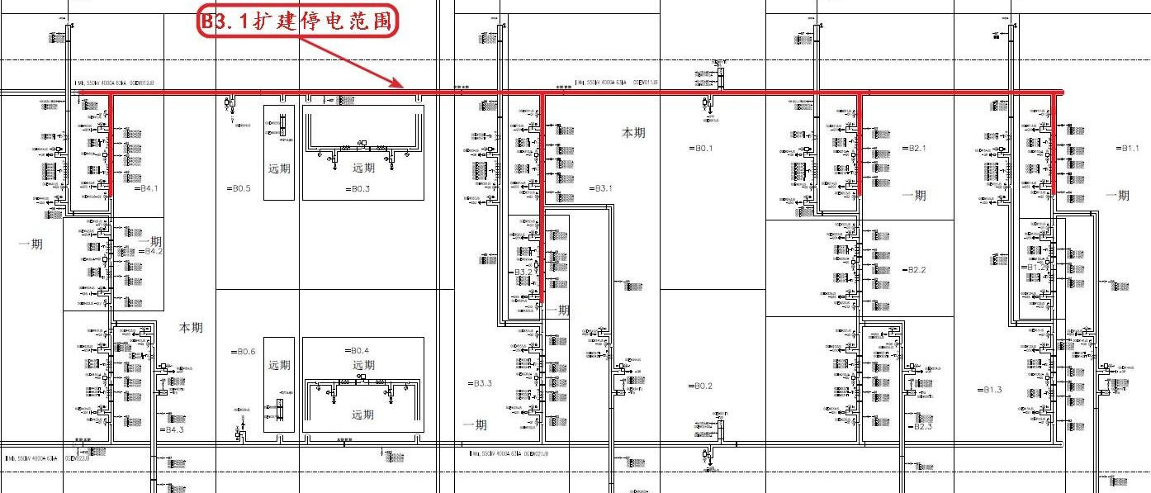
02
第一次停电

Slide 11
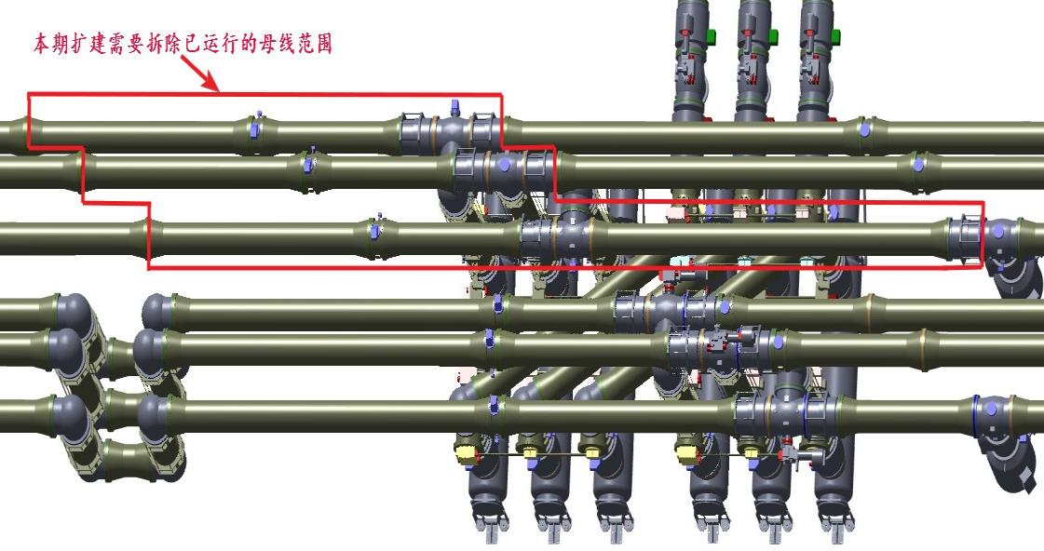
02
第一次停电
相应的气体回收作业完成后将需要扩建的间隔上方的相应母线拆除

Slide 12
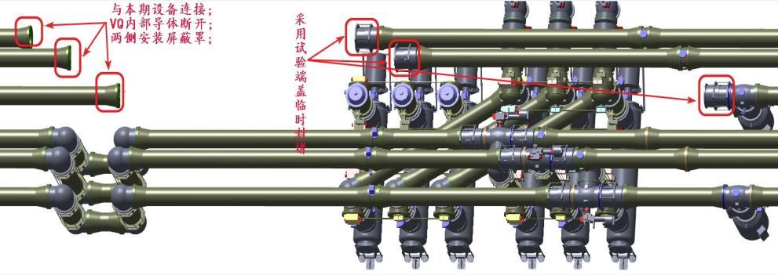
02
第一次停电
母线管道拆除后将母线断口位置用试验端盖临时封堵

Slide 13
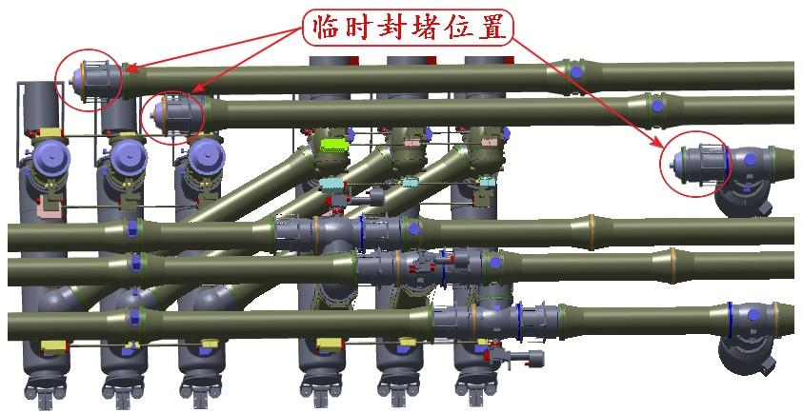
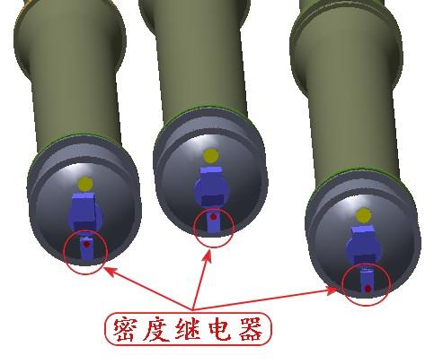
02
第一次停电
临时封堵工作完成后端部形成独立气室， 按气室处理和气体作业要求对该气室进行抽真空与充气作业并安装好密度继电器（如下图所示），同时将 I 母的其他相应气室的压力恢复到额定状态， 并对所有完成的气室进行检漏和微水测量

Slide 14
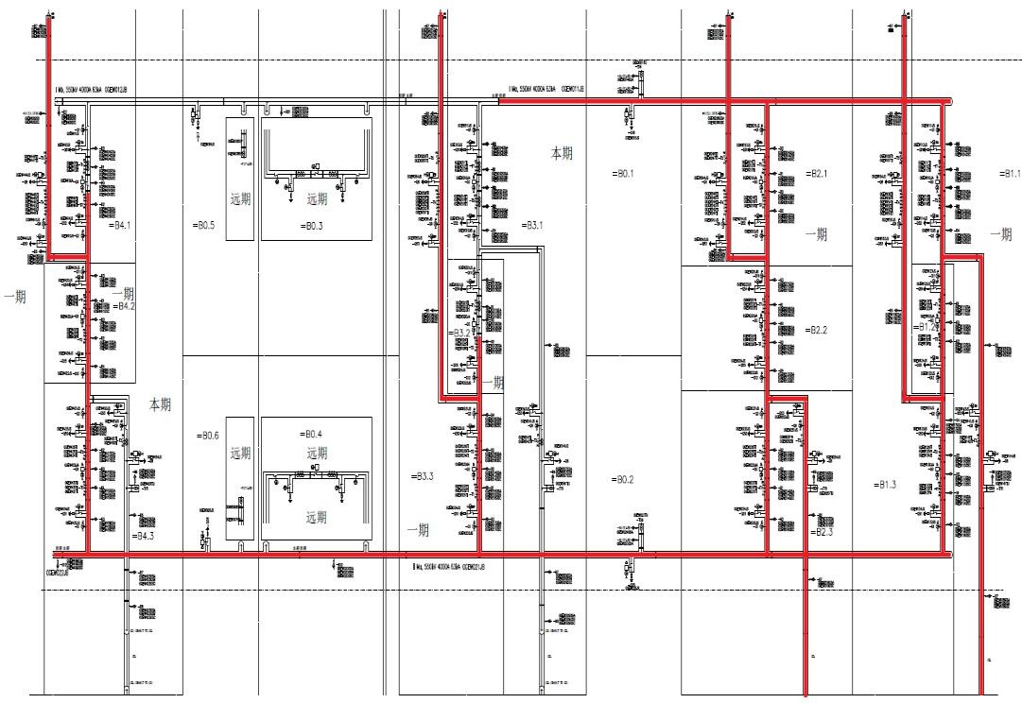
02
第一次停电
上述步骤完成后将 I 母恢复送电投运， 带电范围如下图所示

Slide 15
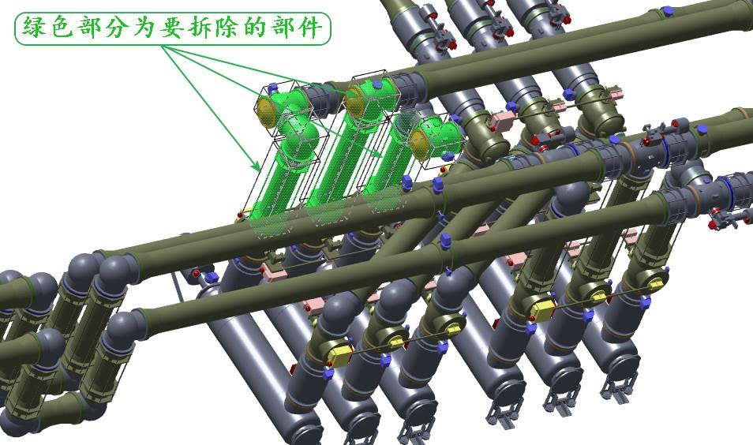
03
旧设备拆除及扩展设备就位及安装
将 B3.2 间隔三相分别与母线连接的 VT 和 VP 拆除

Slide 16
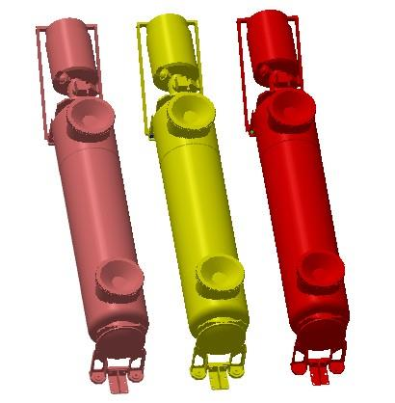
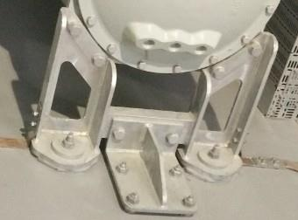
03
旧设备拆除及扩展设备就位及安装
依照图纸，把新扩建的 B3.1 间隔断路器就位尺寸调整并固定

Slide 17
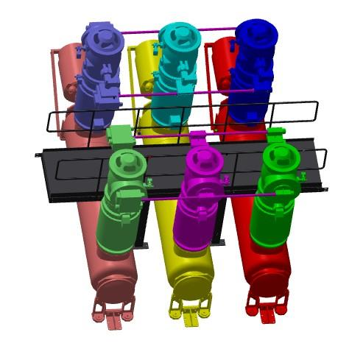
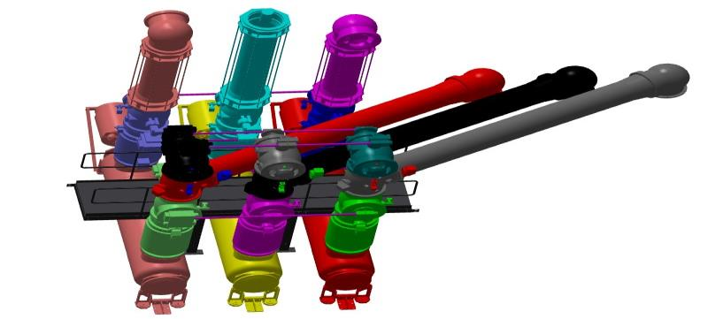
03
旧设备拆除及扩展设备就位及安装
断路器固定后，安装 B3.1 断路器前后两端 T1/T2 三相隔离开关、 CT 和检修平台，然后安装与 B3.2 的斜拉母线和 VP

Slide 18
03
旧设备拆除及扩展设备就位及安装
安装 B3.1 间隔的出墙母线和室外母线

Slide 19
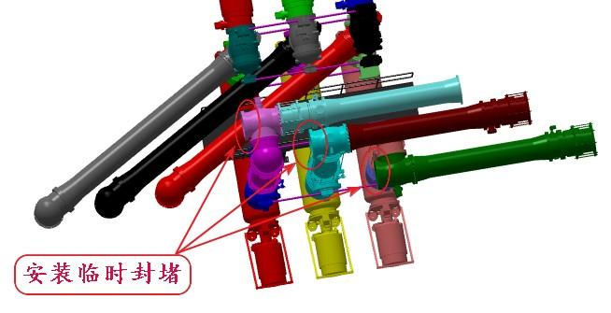
03
旧设备拆除及扩展设备就位及安装
B3.1 间隔的汇控柜就位固定
安装室外试验专用管道和试验套管
将下图中标注的位置用试验端盖进行临时封堵

Slide 20
04
真空处理及二次电缆端接
B3.1/B3.2间隔的相关二次槽盒安装， 电缆敷设及端接
B3.1/B3.2间隔的本体电缆端接及校线
对 B3.1 间隔新安装的气室进行真空处理及检漏

Slide 21
05
常规试验
B3.1间隔CT的常规试验
B3.1间隔断路器分合闸试验
B3.1 间隔 PT 的试验
B3.2/B3.1间隔一次设备的回路电阻测试
扩展设备的 SF6 气体微水测量及检漏
B3.1 间隔与其他间隔的联锁试验

Slide 22
03
CHAPTER
耐压试验过程

Slide 23
01
耐压方式选择
问题一
问题二
二期新增的GIS设备要进行耐压试验，而一期原有GIS设备处于运行阶段，如何选择二期设备的耐压方式
一期GIS设备长期运行，与二期新增设备一起进行耐压试验时，试验电压值如何选择？
方案一
方案二
二期设备离线进行耐压试验，提前检查设备安装质量
耐压通过后，再与一期母线对接，进行第二次耐压
考虑到设备老化问题，为避免过高的试验电压对已运行设备造成损伤，降低试验电压值

Slide 24
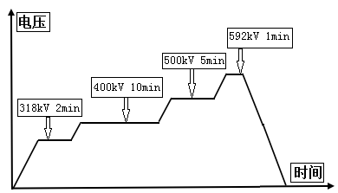
02
二期设备耐压试验
试验前后绝缘电阻测试
交流耐压试验
老练电压： 318kV 2min
老练电压： 400kV 10min
额定电压： 500kV 5min
试验电压： 592kV 1min

Slide 25
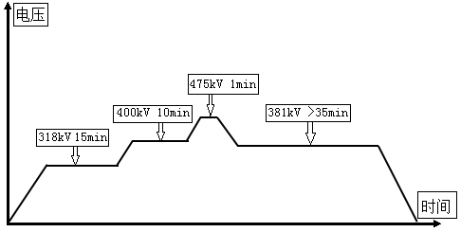
03
母线对接后耐压试验
试验前后绝缘电阻测试
交流耐压试验
老练电压： 318kV 耐压时间： 15min
老练电压： 400kV 耐压时间： 10min
试验电压： 475kV 耐压时间： 1min
局部放电测量
局部放电测量施加的交流试验电压： 1.2Um/√ 3=381kV

Slide 26
04
CHAPTER
经验分享总结

Slide 27
01
经验总结
两次停电
两次耐压
01
02
扩建设备安装工期约40余天，一次停电施工时风险系数降至最低
停电时间过长，将造成机组单母线运行风险增大，降低了机组供电可靠性
在一期已送电设备基础上进行GIS扩建，扩建停电期间只有一条母线带电运行，一旦母线上出现任何问题，将直接造成机组停运
两次停电
两次耐压
03
04
通过优化施工逻辑、强化现场施工组织及管理上来降低两次停电衔接风险
缩短了母线停电时间，从根本上降低了500kV开关站扩建过程中单母线运行风险
提前对扩建新增母线进行耐压试验，有足够的时间对发现问题进行处理，而且不影响一期设备的稳定运行

Slide 28
01
经验总结
停电间期对新增设备完成耐压试验，可提前发现问题，并及时解决
两次耐压均一次通过
潜在节约成本2.52亿元
设备扩建至送电期间未发生任何安全质量事件
减少单母线运行时间，保证机组供电可靠性

Slide 29
02
良好实践

Slide 30
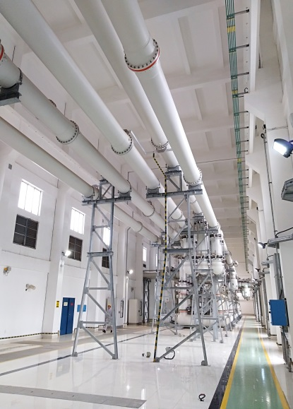
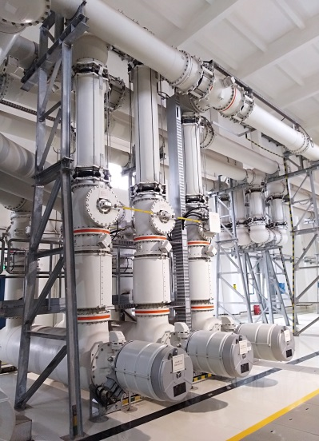
02
良好实践

Slide 31
THANKS
谢谢观看

